Slide 1
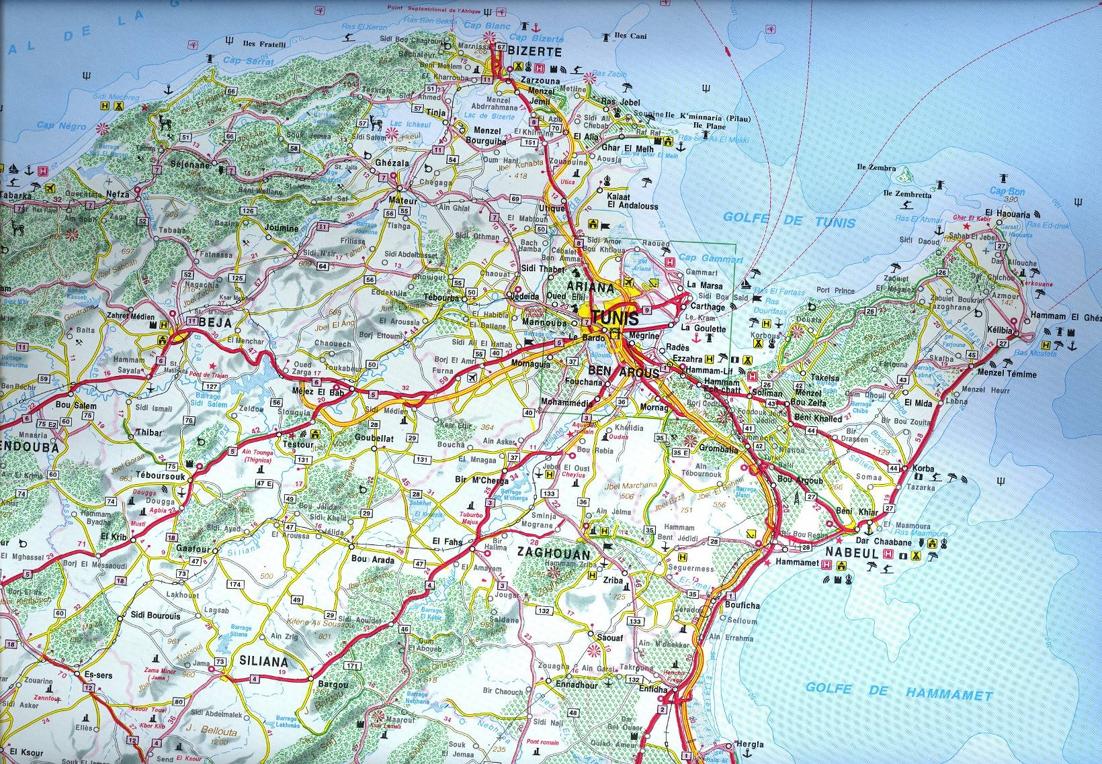
Cartago TÚNEZ,
NO USES EL RATON Y CONECTA LOS ALTAVOCES

Slide 2
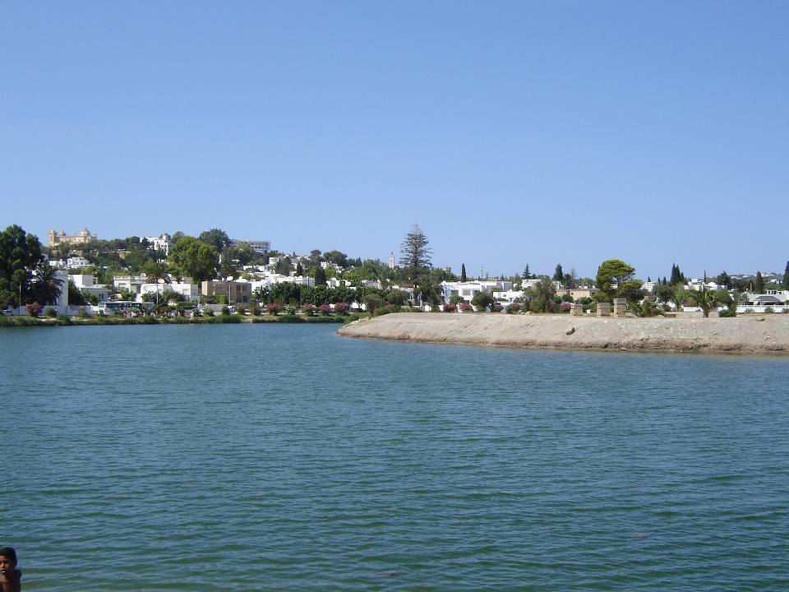
Cartago, se refiere a una serie de ciudades en el golfo de Túnez , de una colonia fenicia del primer milenio A.C. hasta el suburbio de corriente fuera de Túnez.
La ciudad de Cartago se encuentra en el lado oriental del lago de Túnez, a través del centro de Túnez. Según la leyenda romana fue fundada en 814 aC por fenicios colonos de Tiro bajo el liderazgo de Elisa ( la reina Dido ). Se convirtió en una ciudad grande y rica.

Slide 3
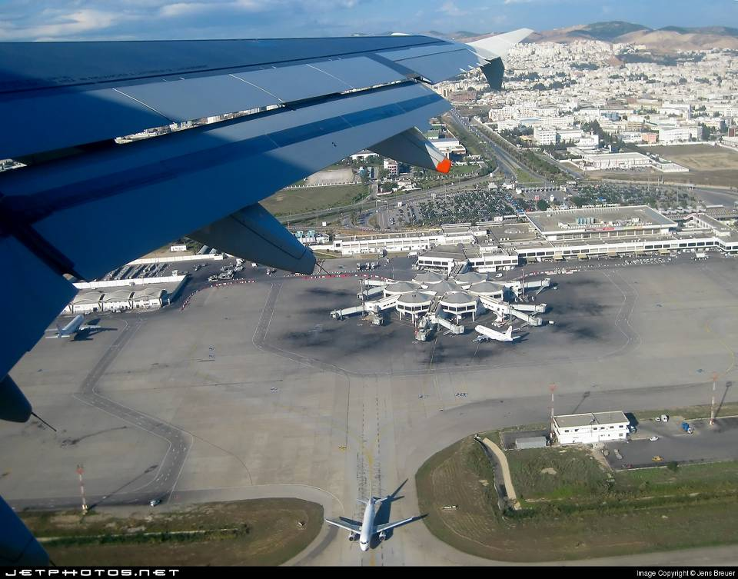

Slide 4
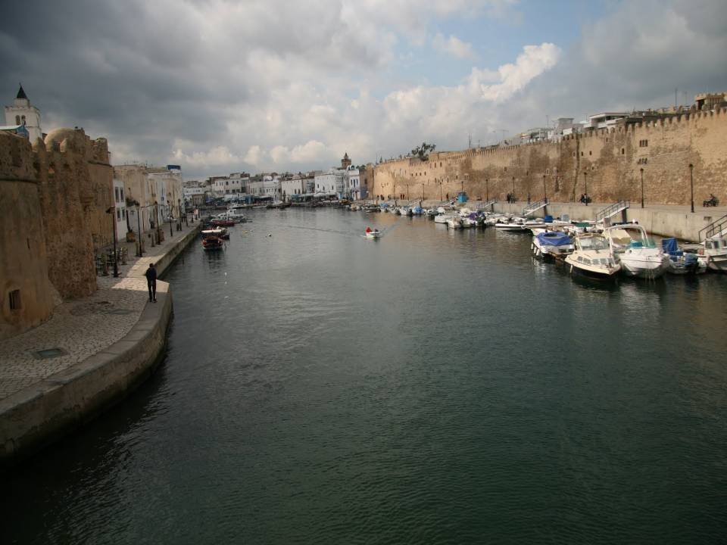

Slide 5
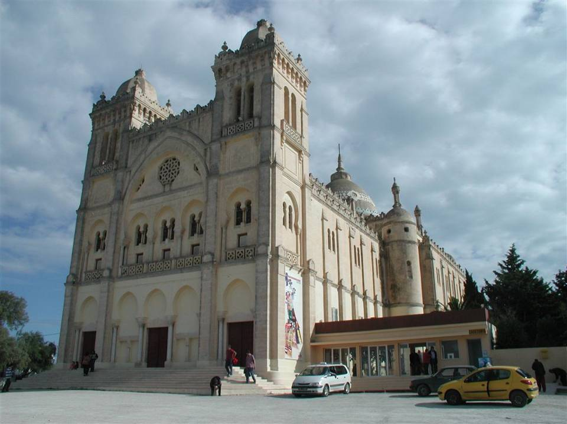

Slide 6
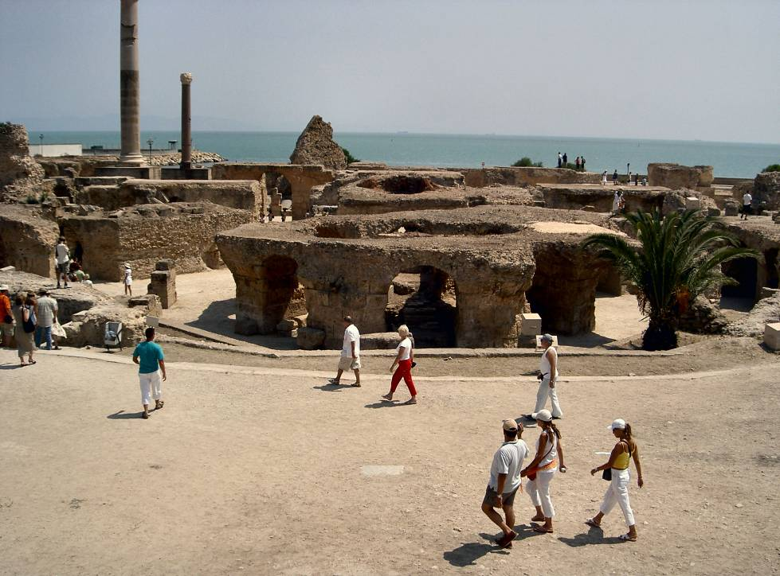

Slide 7
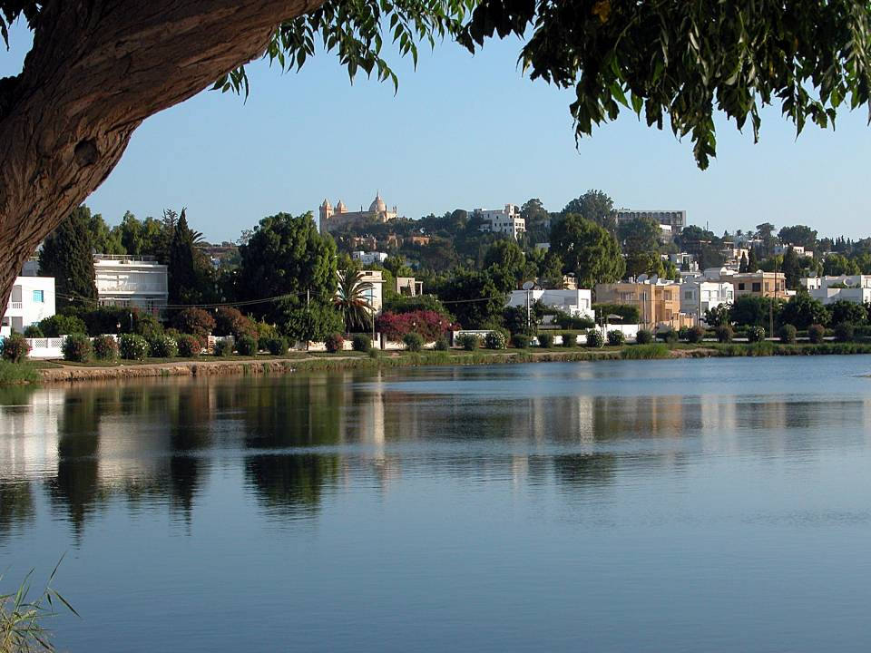

Slide 8
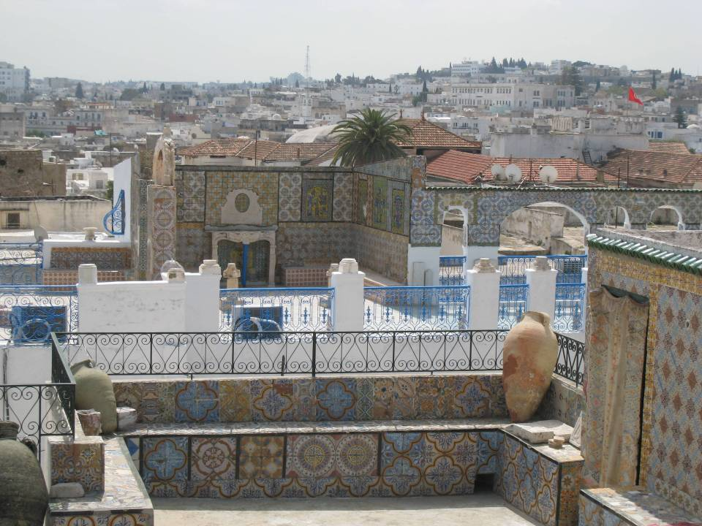

Slide 9
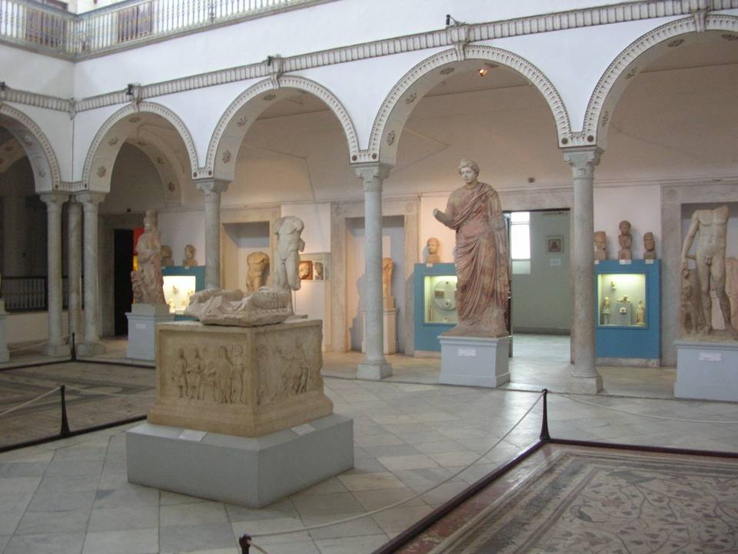

Slide 10
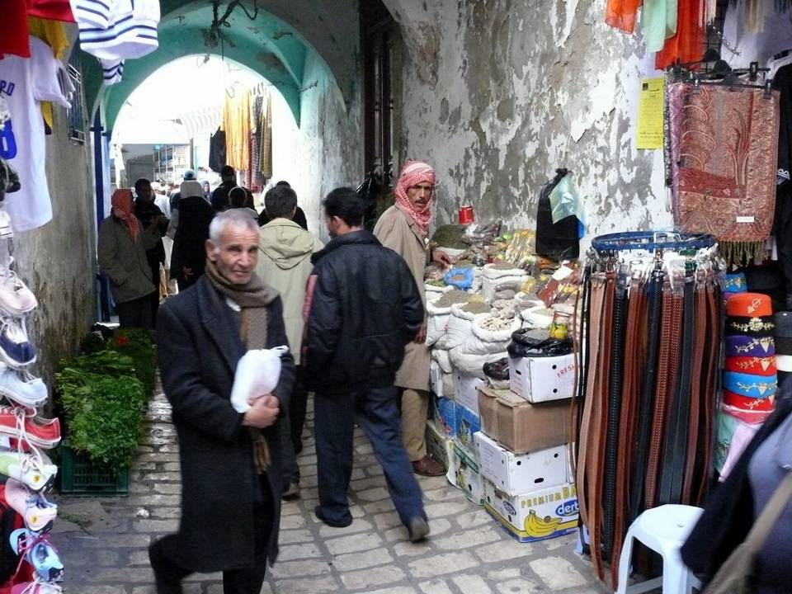

Slide 11
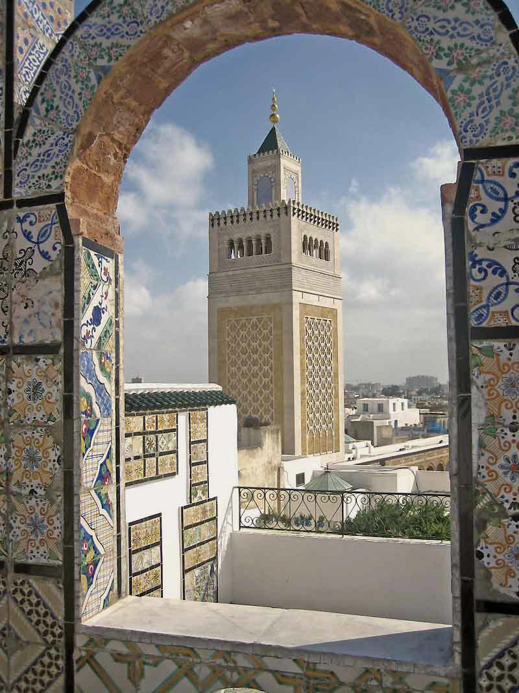

Slide 12
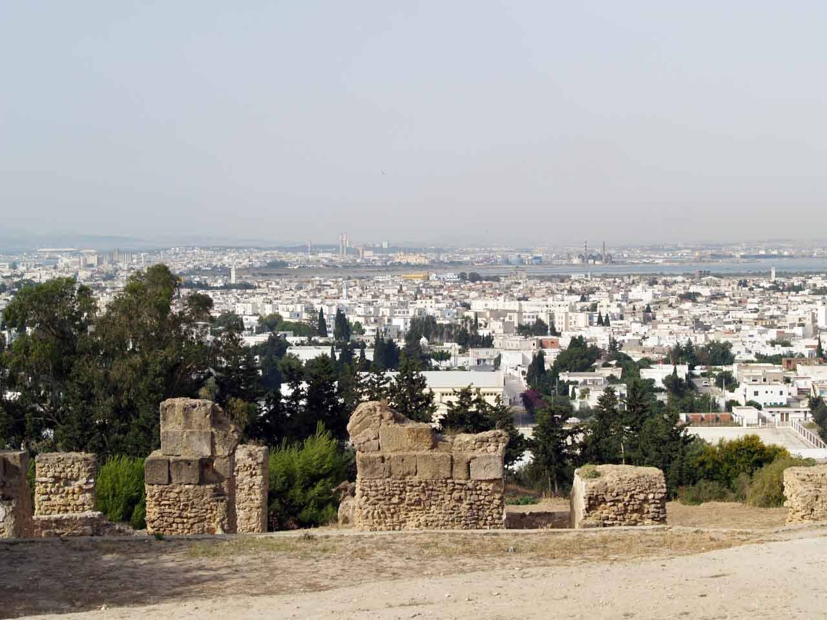

Slide 13
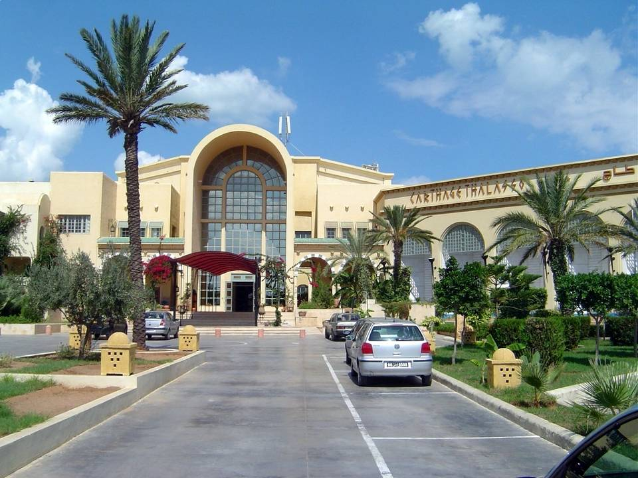

Slide 14
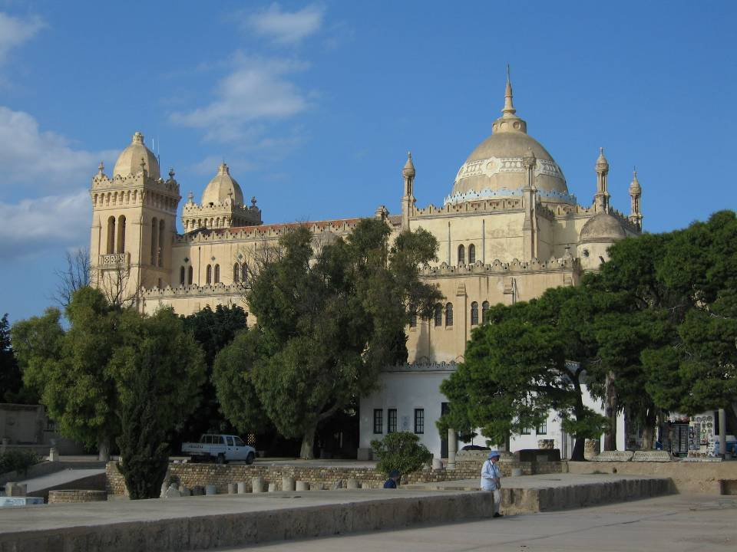

Slide 15
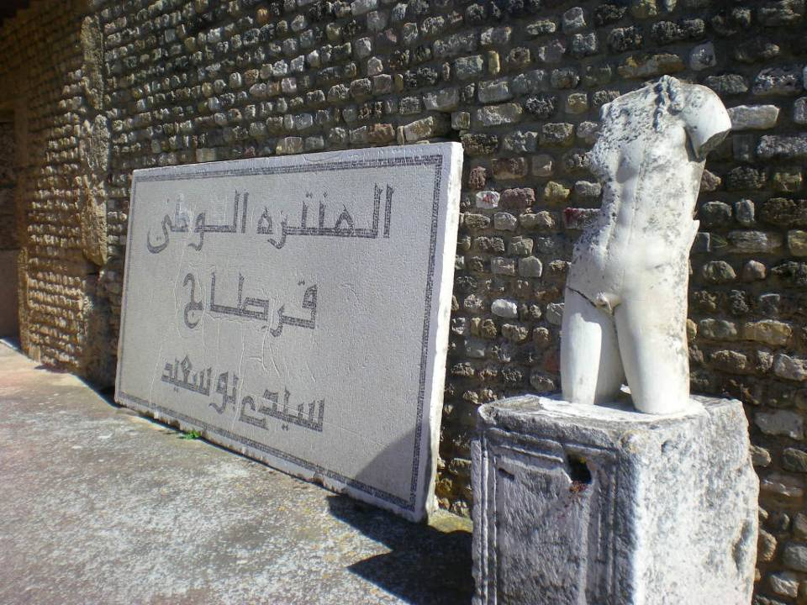

Slide 16
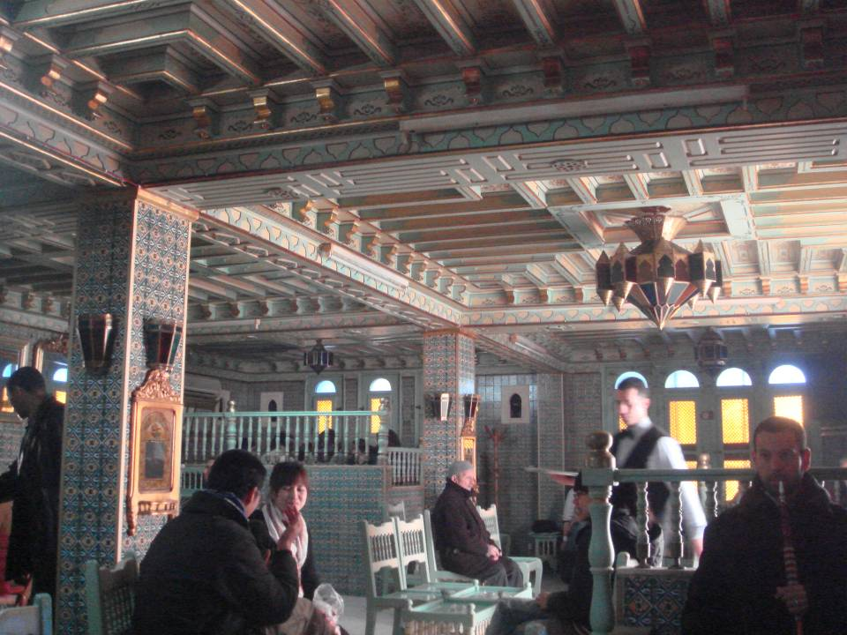

Slide 17
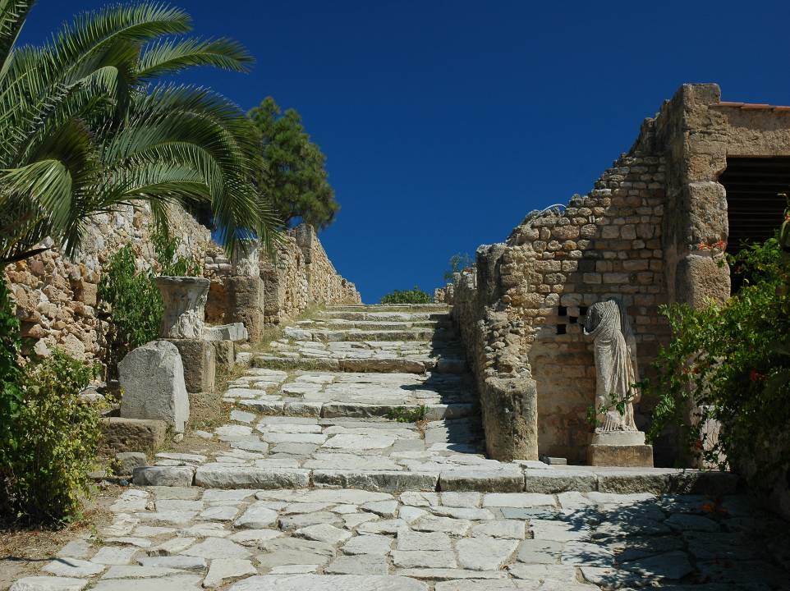

Slide 18
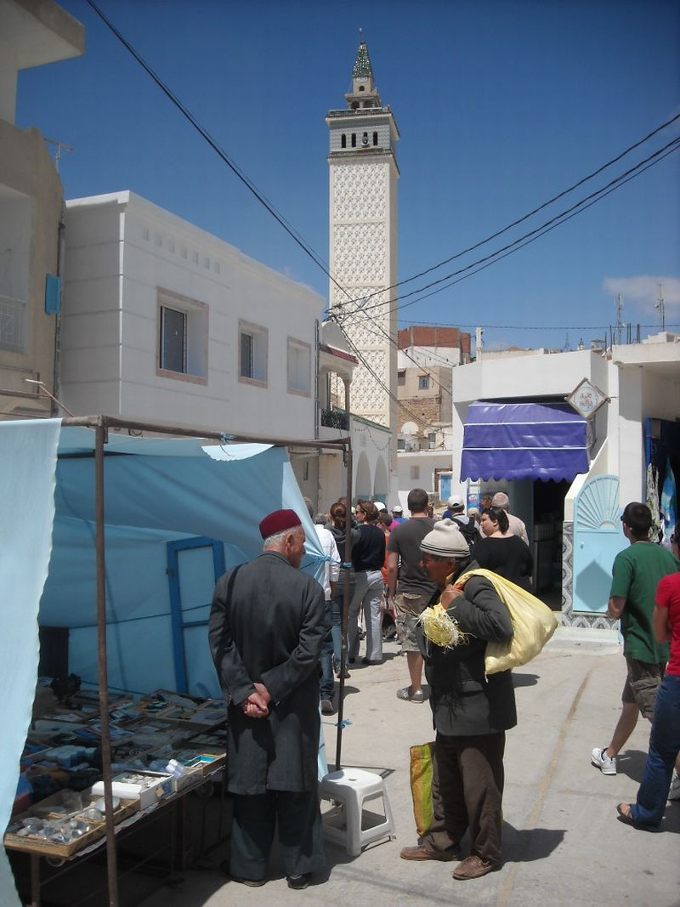

Slide 19
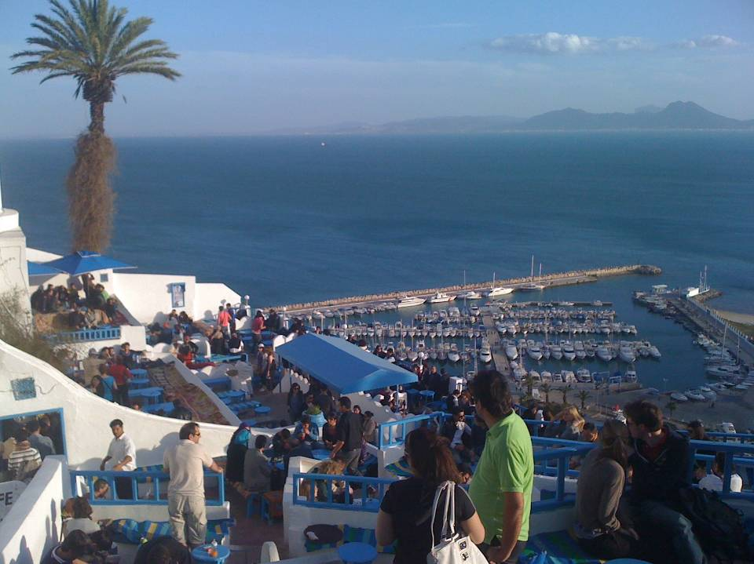

Slide 20
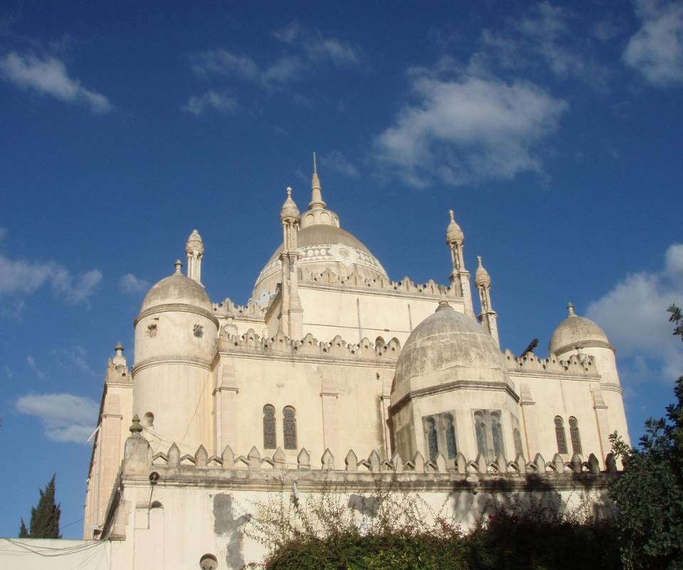

Slide 21
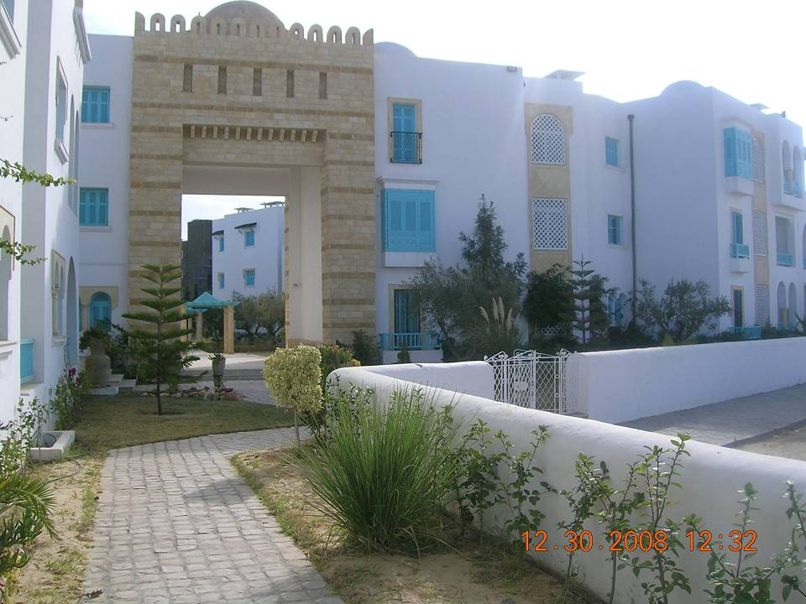

Slide 22
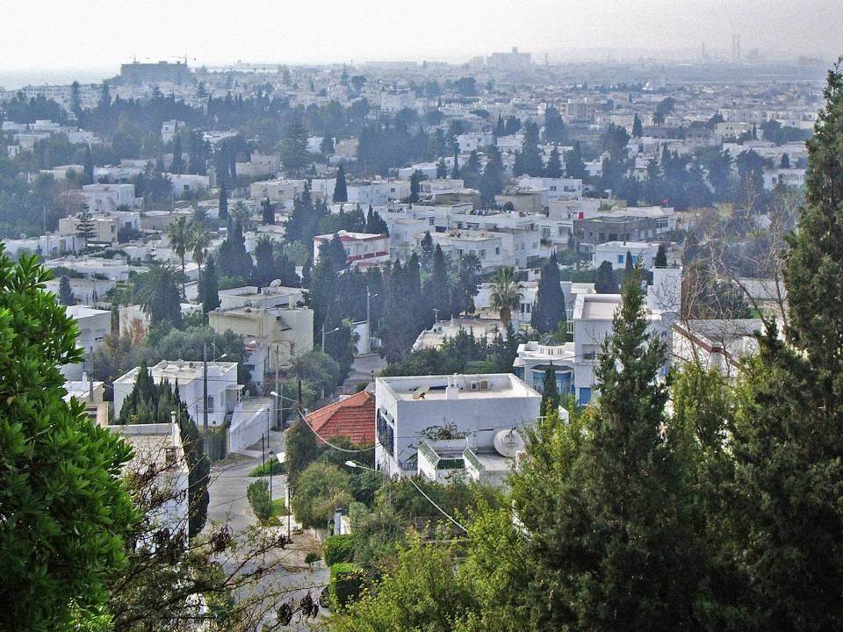

Slide 23
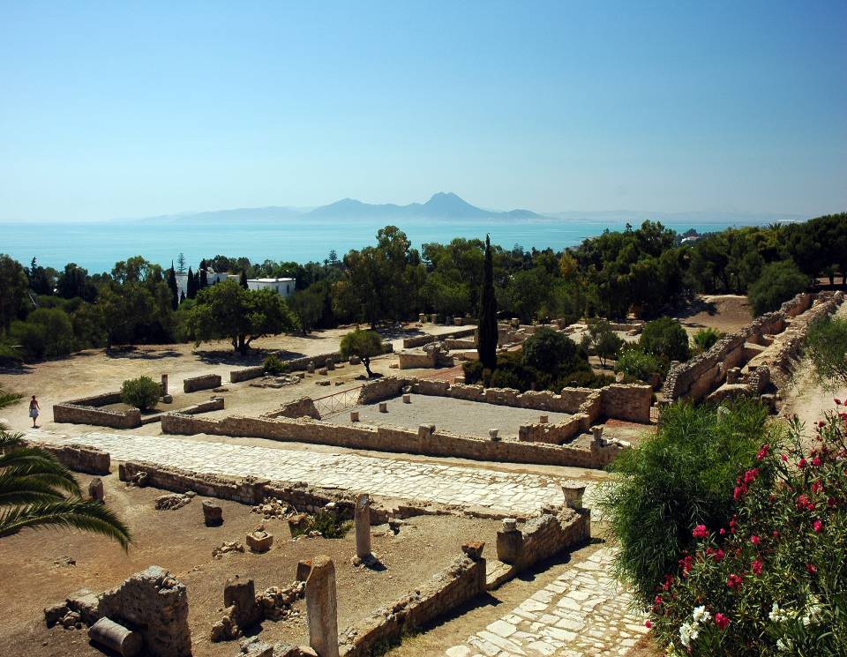

Slide 24
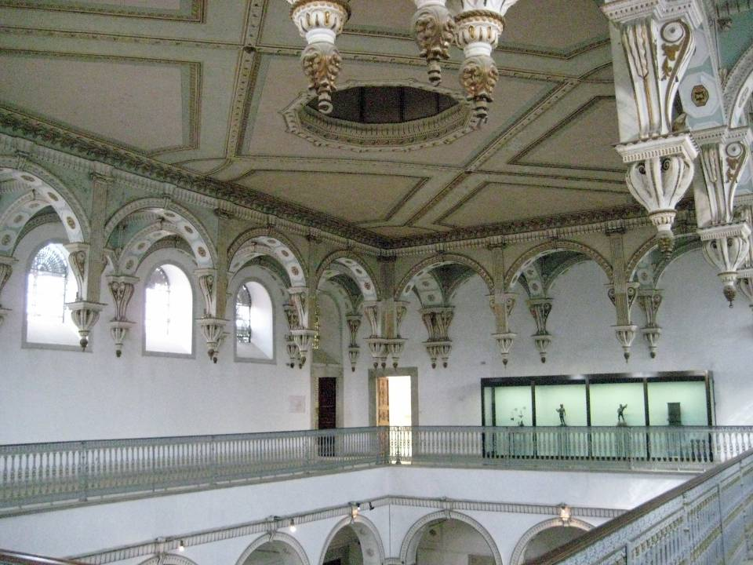

Slide 25
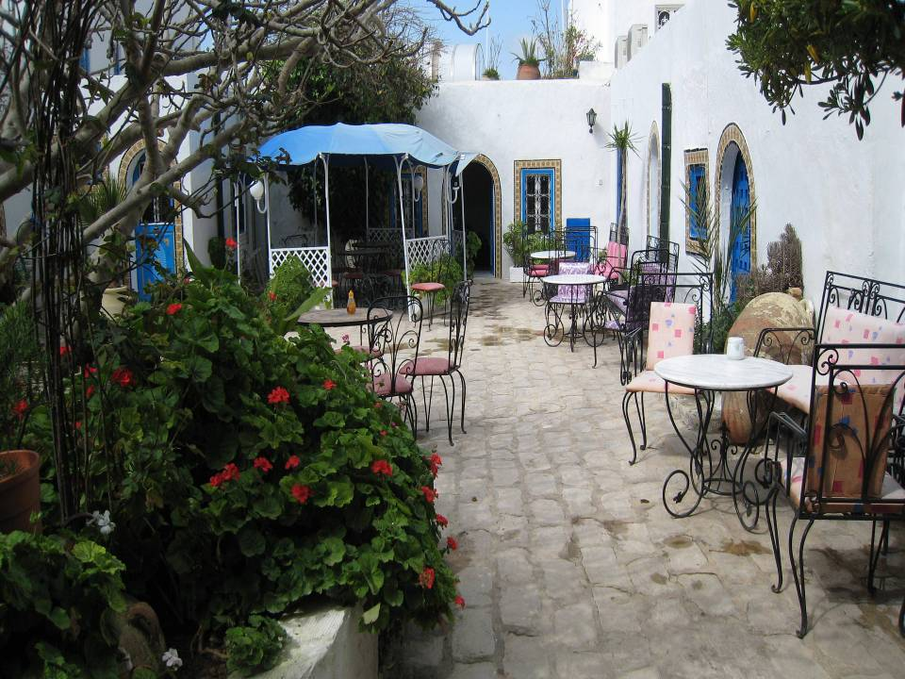

Slide 26
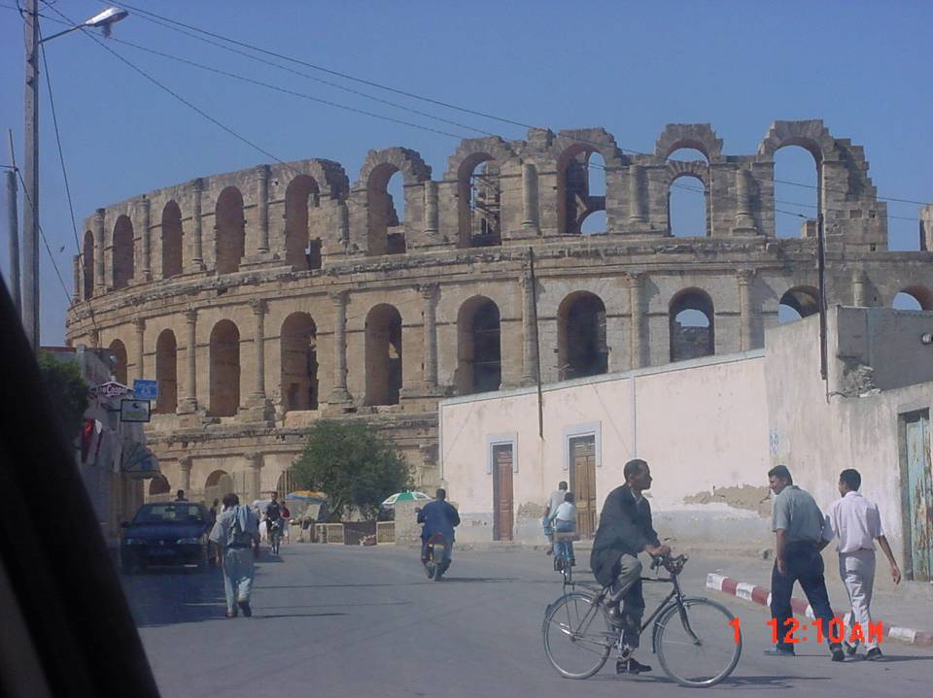

Slide 27
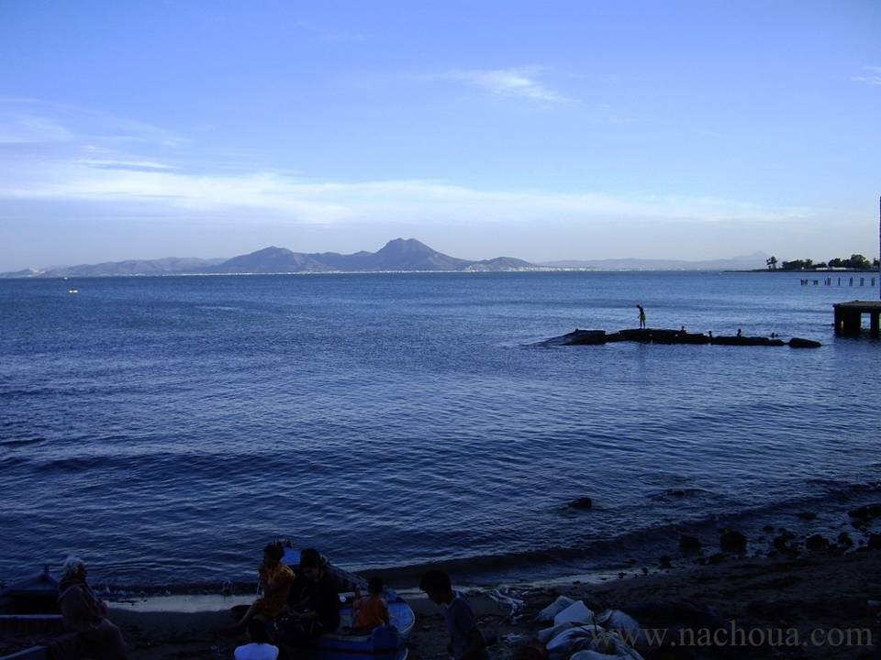

Slide 28
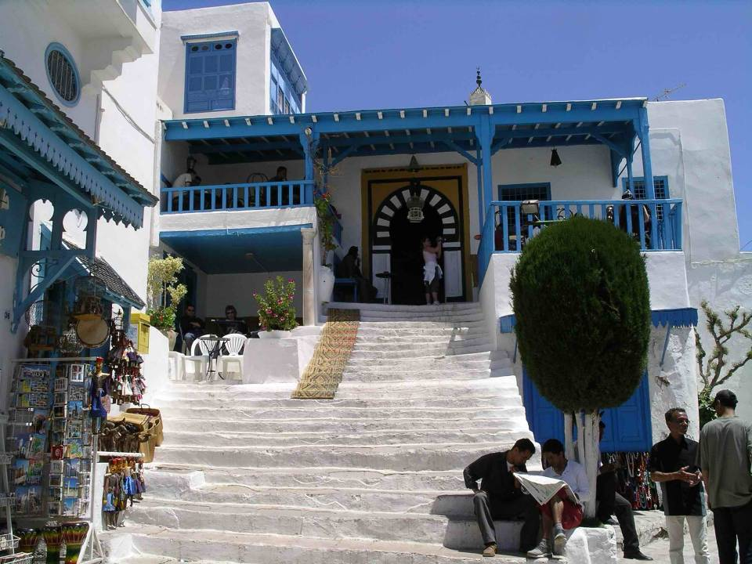

Slide 29


Slide 30
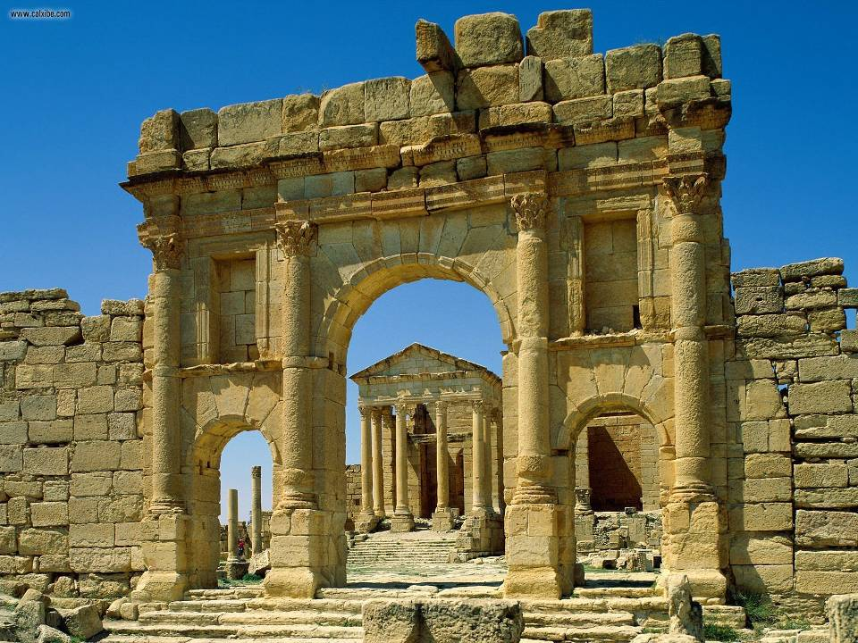

Slide 31

Hoy es miércoles, 15 de diciembre de 2021
Ahora mismo son las 13:45 h.
Saludos desde Cadiz
CADIZ, ANDALUCIA, (ESPAÑA )

Slide 32







¿Te ha gustado?
Puedes ver más entrando
Aquí
Además puedes recibir powerpoints en tu correo electrónico suscribiéndote aquí:

